Slide 1

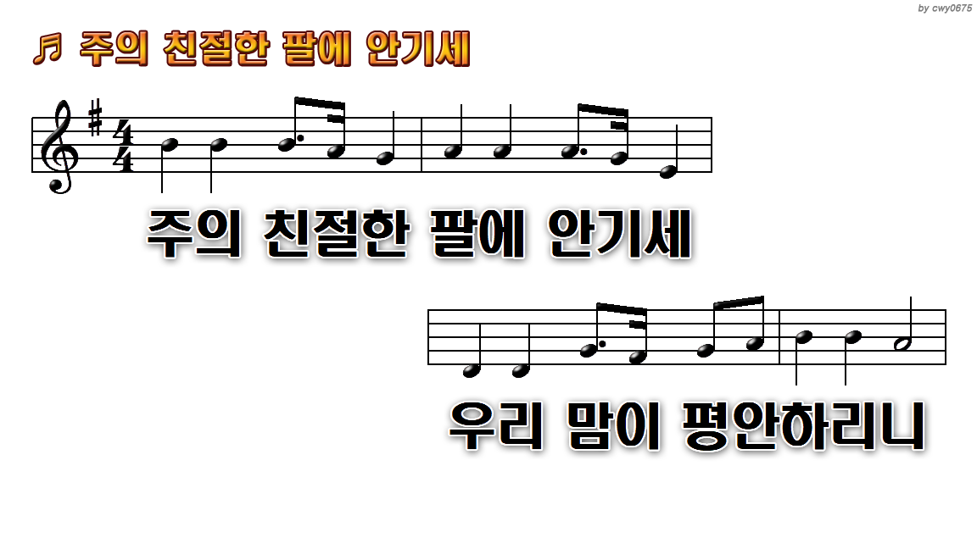
1.주의 친절한 팔에 안기세
4.날이 갈수록 주의 사랑이
7.주의 보좌로 나아갈 때에

Slide 2
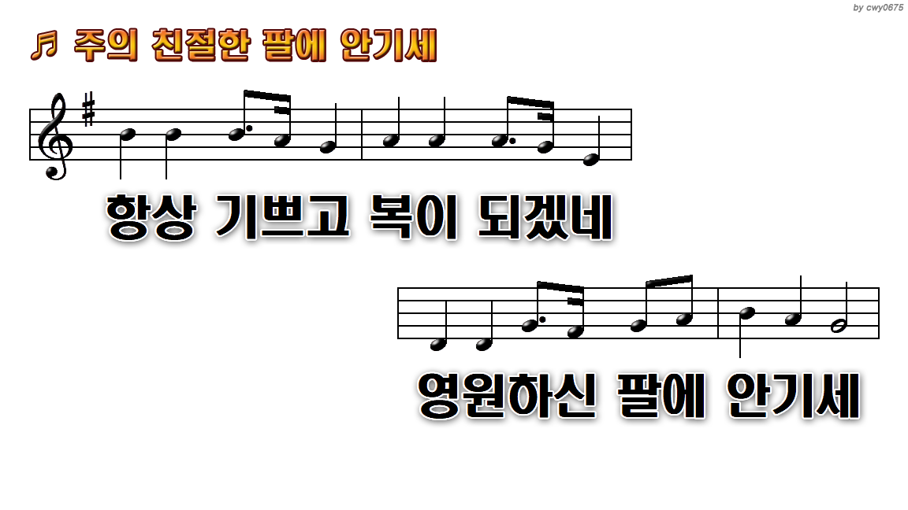
1.주의 친절한 팔에 안기세
4.날이 갈수록 주의 사랑이
7.주의 보좌로 나아갈 때에

Slide 3
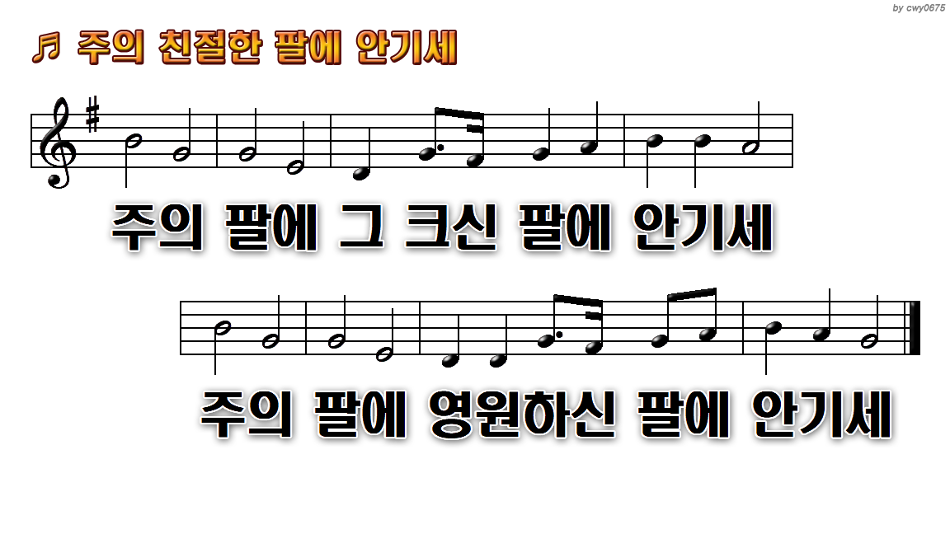
1.주의 친절한 팔에 안기세
4.날이 갈수록 주의 사랑이
7.주의 보좌로 나아갈 때에

Slide 4
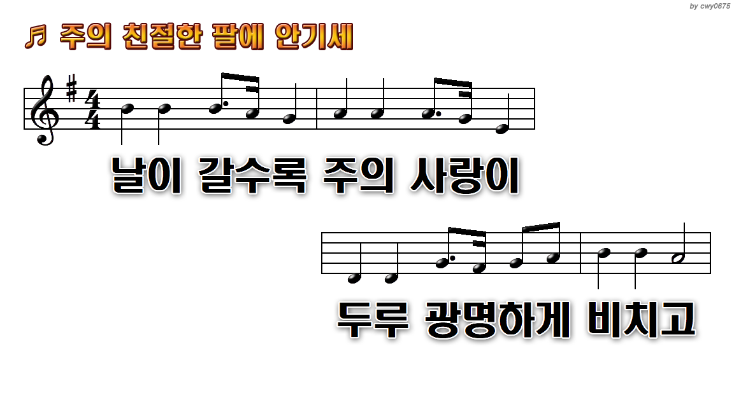
1.주의 친절한 팔에 안기세
4.날이 갈수록 주의 사랑이
7.주의 보좌로 나아갈 때에

Slide 5
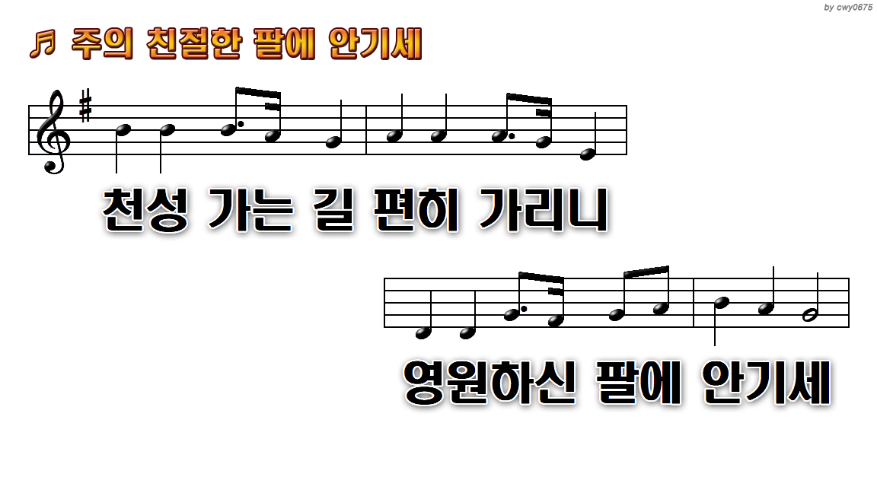
1.주의 친절한 팔에 안기세
4.날이 갈수록 주의 사랑이
7.주의 보좌로 나아갈 때에

Slide 6
1.주의 친절한 팔에 안기세
4.날이 갈수록 주의 사랑이
7.주의 보좌로 나아갈 때에

Slide 7

1.주의 친절한 팔에 안기세
4.날이 갈수록 주의 사랑이
7.주의 보좌로 나아갈 때에

Slide 8
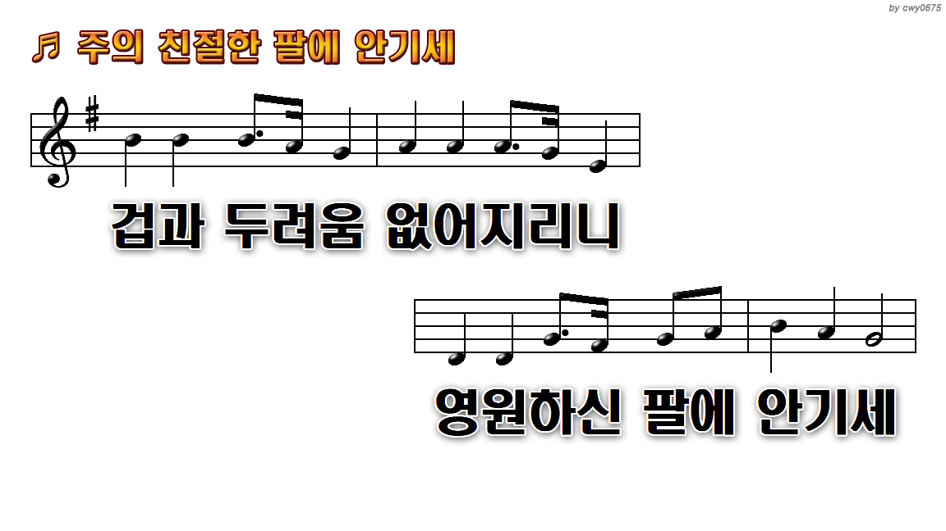
1.주의 친절한 팔에 안기세
4.날이 갈수록 주의 사랑이
7.주의 보좌로 나아갈 때에

Slide 9

1.주의 친절한 팔에 안기세
4.날이 갈수록 주의 사랑이
7.주의 보좌로 나아갈 때에

